Slide 1

IBS
De community verbonden
Les van donderdag 4 maart 2021

Slide 2
Programma van vandaag
Welke theorieën en modellen zijn er al behandeld!
Werving: de 6B’s van Arcon
Belangen en conflicten; Kilmann
Afronden!
Week 1 | Week 2 | Vakantie | Week 3 | Week 4 | Week 5 | Week 6 | Week 7 | Week 8 | Week 9 | Week 10

Slide 3


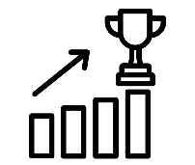
Projectmanagement & research
IBS Thema
Projectmanagement
Research
Communicatie
Conflicten en belangen
Gedragsbeïnvloeding
Samenwerken
Begrippen
Communicatie
6 B’s van Arcon
Kilmann en 5 stijlen van conflicthantering
IBS Toetsing
Kennistoets
Projectplan
Reflectiegesprek
Week 1 | Week 2 | Vakantie | Week 3 | Week 4 | Week 5 | Week 6 | Week 7 | Week 8 | Week 9 | Week 10

Slide 4
Al veeeel onderliggende theorieën besproken:
De Bono: de 7 denkhoeden
Cialdini: de beïnvloedingstheorie
Edelenbos en Monnikehof ; de participatieladder
Rozenblatt: Pyramide van betrokkenheid (engagement)
Simon Sinek; de golden cirkel
AIDA model ​voor marketing en communicatie
Identiteitsmodel van Birkigt & Stadler voor marketing en communicatie
GIKOT methode voor kwaliteitsbewaking
De PDCA cyclus voor kwaliteitsversterking
We zijn er bijna!
Vandaag:
Arcon; de 6 B’s van werving.
Kilmann: 5 stijlen in het omgaan met conflicten

Slide 5
Het werven, vinden en binden van vrijwilligers
Community leden
Zijn mensen met interesse en belang
Die zich vrijwillig inzetten
Die moet je vinden
Die wil je binden
doelgroep analyse, stakeholders analyse
Participatieladder, Cialdini
De Bono, Kilmann
De 6 B’s van Arcon, Aida, identiteitsmodel
Pyramide van betrokken-heid
Methodisch werken

Slide 6
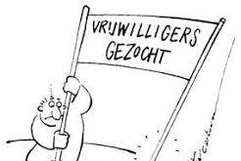
Methodisch werken met vrijwilligers
Methodisch werken met vrijwilligers

Slide 7
De 6 B’s van Arcon
Bezinnen
Waarom werken we met vrijwilligers, wat hebben we vrijwilligers te bieden, wat vragen we van hen
Binnenhalen
Wie willen we binnenhalen, hoe willen we dat doen, waar zoeken we?
Begeleiden
Welke begeleiding is er mogelijk, wie is aanspreekpunt, aan welke begeleiding is behoefte?
Belonen
Op welke manier belonen we onze vrijwilligers, wie zorgt daarvoor?
Behouden
Hoe houden we onze vrijwilligers vast, wat is daarvoor nodig?
Beëindigen
Hoe nemen we afscheid van een vrijwilliger, houden we een exitgesprek.

Slide 8
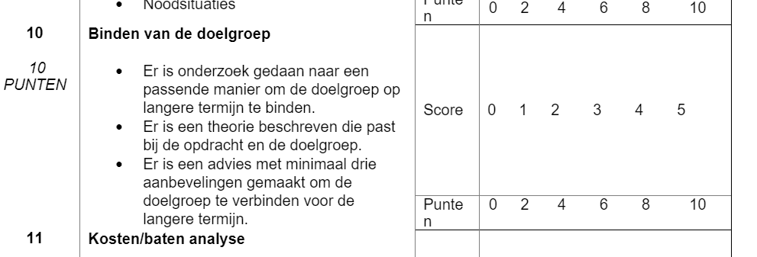
Wat kun je hier mee?
Duurzame community = community voor de langere termijn!
Na de bijeenkomst dragen jullie de community over.
De opdrachtgever krijgt een verslag EN een aantal Wensenkaarten
De 6 B’s kun je gebruiken voor het kopje ‘binden van de doelgroep’ en voor de Wensenkaart.
Uitleg over de Wensenkaart krijgen jullie later!

Slide 9

Omgaan met conflicten:
Samenwerking
Communicatie
Professioneel handelen

Slide 10
Conflicthantering
Door deelname aan de les:
Weet je wat er verstaan wordt onder een conflict
Weet je waarom conflicten kunnen ontstaan
Weet je wat verstaan wordt onder conflicthantering
Kan je uitleggen welke stijlen van conflicthantering er zijn
Pas je het geleerde toe in scenario's die jullie groepje uitspelen

Slide 11
Wat is een conflict?
Bij een conflict speelt er meer dan alleen een meningsverschil. De partijen met een meningsverschil luisteren niet meer naar elkaar en kunnen niet tot een oplossing komen.
Conflict:
meningsverschil + niet naar elkaar luisteren + geen oplossing zien

Slide 12
Waarom kan een conflict ontstaan?
Een conflict kan ontstaan als er sprake is van botsende:
  Belangen
  Waarden
  Persoonlijkheden
Dit gaat regelmatig gepaard met hevige emoties.

Slide 13
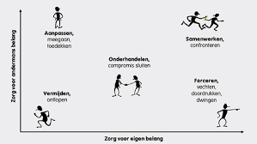
Omgaan met een conflict:
professioneel handelen!
Het beste is om niet intuïtief te reageren op een conflict, maar juist professioneel. In het model van Kilmann op de volgende pagina leer je over 5 stijlen om te reageren op een conflict:

Slide 14
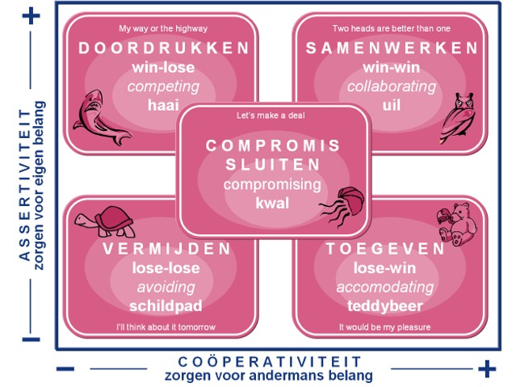
Omgaan met conflicten: 5 stijlen (Kilmann, 1974)
Notes:
Welke stijl lijkt jou het beste?
Toch kan elke stijl nodig/handig zijn in verschillende situaties. Daar kijken we naar in de volgende slide.

Slide 15
Hoe ga je met een conflict om?
Hoewel in de visualisatie van het model de indruk kan ontstaan dat de ene stijl beter is dan de andere, ligt de keuze voor juiste stijl aan de situatie.
Belang van de kwestie Belang van de relatie | Laag | Hoog
Laag | Vermijden | Vechten (doordrukken)
Hoog | Aanpassen (toegeven) | Samenwerken of Onderhandelen (compromis sluiten)
Notes:
In verschillende situaties zijn verschillende stijlen van omgaan met een conflict effectief.

Slide 16
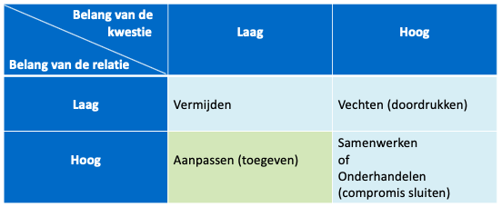
Aanpassen (toegeven)
‘’It would be my pleasure’’
Focus op de relatie
Niet op de doelen
Soms functioneel – je bouwt er krediet mee op.
Aanpassen is verstandig als je beseft dat je ongelijk hebt of bij iemand die je nog niet zo goed kent (bijvoorbeeld als je net een nieuwe baan hebt).
Bijv. In je nieuwe baan vertel je je baas je goede idee waarmee hij volgens jou veel geld bespaart. Hij zegt, zonder goed te luisteren, “zo werkt het niet, maar daar kom je later wel achter”. Je zegt “Je hebt gelijk, ik moet nog veel leren. Misschien kom ik er later nog eens op terug”. Wat zijn de vóór- en nadelen hiervan?

Slide 17
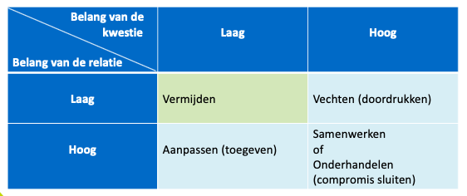
Vermijden
‘’I will think about it tomorrow’’
Uit de weg gaan van…
Kent eigen doelen niet
Je steekt er geen energie in
Niet verstandig als je later weer met de ander te maken hebt
Vermijden is verstandig als je zowel de kwestie als de relatie niet belangrijk vindt.
Bijv. Op straat roept iemand je na omdat je een stukje met je fiets over het trottoir reed. Je haalt je schouders op en fietst door.

Slide 18
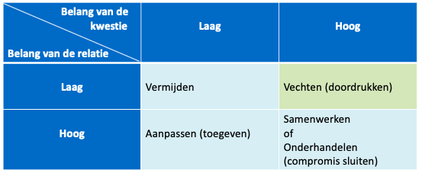
Doordrukken
‘’My way or the highway’’
Samenwerking of welbevinden is niet belangrijk
Taakgericht
Win-verlies situatie
Doordrukken/vechten kan soms nodig zijn in een noodsituatie of om op te komen voor je rechten of bij onderwerpen die van groot belang zijn of om te voorkomen dat mensen misbruik van je maken.
Bijv. Je bent gekozen als de beste kandidaat voor een baan maar tijdens het arbeidsvoorwaardengesprek blijkt dat het geboden salaris veel lager is dan je wilt accepteren. Je houdt voet bij stuk. Wat zijn de vóór- en nadelen hiervan?
Notes:
met het risico de hele baan mis te lopen en de relatie te beschadigen.

Slide 19
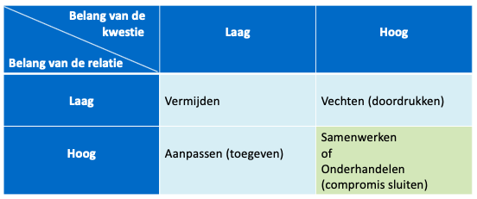
Samenwerken
‘’Two heads are better than one’’
Relatie goed houden
Doelen realiseren
Balans tussen belangen
Bij samenwerken laten beide partijen de eigen belangen los en gaan op zoek naar het gezamenlijk belang. Beide partijen moeten hiervoor open staan.
Bijv. Je irriteert je aan het gedrag van een medestudent. Zij is te dominant en daarom vind je het groepswerk niet meer leuk. Je vertelt haar hierover en zij vertelt waarom ze iedereen zo op de huid zit. Ze staat open voor feedback en jullie spreken af om elkaar te voorzien van feedback en te zoeken naar oplossingen.
Wat zijn de vóór- en nadelen hiervan?
Notes:
Het schept een band en je leert er veel van. Maar het kost ook veel tijd.

Slide 20
Onderhandelen (compromis sluiten)
‘’Let’s make a deal’’
Water bij de wijn doen
Haalbare oplossing
Bij onderhandelen deel je het verschil samen. Beide partijen doen concessies om tot een voor beiden acceptabele oplossing te komen.
Bijv. Een medestudent levert stukken te laat op, maar heeft ook meer werk toebedeeld gekregen. Jij zit ook al aan je taks maar hebt minder werk in dit project. Jullie spreken af dat jij iets meer werk op je neemt en dat de medestudent zijn stukken op tijd oplevert. Wat zijn de vóór- en nadelen hiervan?
Notes:
Voordeel: het is sneller dan samenwerken
Nadeel: je komt niet altijd tot de ideale oplossing; het is een compromis

Slide 21
Conflicthantering tijdens de bijeenkomst:
Scenario 1: Je opdrachtgever komt niet opdagen en de communityleden zijn enorm teleurgesteld en zitten direct in de weerstand. Hoe gaan jullie daarmee om?
Scenario 2: Halverwege de sessie zijn twee mensen het inhoudelijk niet eens met de plannen van de community, zij willen iets anders dan de rest. Hoe gaan jullie daarmee om?
Scenario 3: Aan het einde van de bijeenkomst maakt een deelnemer het heel duidelijk dat hij het niet eens is met het voorstel. Hij ziet het nut van de community niet meer in. Hij is heel sfeerbepalend en wil de andere communityleden ook beïnvloeden. Hoe gaan jullie daarmee om?
Scenario 4: Verzin zelf een conflict dat zich zou kunnen voordoen tijdens de bijeenkomst. Schrijf het conflict in 4 zinnen op.

Slide 22
Conflicthantering tijdens de bijeenkomst:
OPDRACHT
Speel twee scenario's uit in filmpjes.
1. Speel eerst je intuïtieve reactie uit van één scenario.
2. Speel hetzelfde scenario nog een keer en volg nu het model:
Hoe is het belang van de kwestie?
Hoe is het belang van de relatie?
  Kies de stijl die bij de situatie past
3. Speel nog een scenario waarin je het model volgt.
Plaats per groepje 3 filmpjes in jullie kanaal.
Zorg dat iedereen in minstens één filmpje een rol speelt.

Slide 23
Afronding:
Poll:
Welke stijl is jouw natuurlijke stijl?
Aan welke stijl heb jij een bloedhekel?
Test je eigen stijl:
Vul de zelftest in van Kilmann en ontdek je voorkeurs-stijl:
https://btsg.nl/test/thomas-kilmann-conflicthanterings-test/

Slide 24

Bedankt voor de aandacht en fijne middag nog!
Week 1 | Week 2 | Vakantie | Week 3 | Week 4 | Week 5 | Week 6 | Week 7 | Week 8 | Week 9 | Week 10

